Slide 1
ONNX·TensorRT Day 3
ONNX Runtime 으로 빠르게 — 제대로 재고, 하나씩 바꿔 비교하기
HYUNDAI AI Insight Campus · 온디바이스 AI · ONNX·TensorRT 3/5
2026. 11. 6 (금) 09:00–18:00 · 8교시 · Google Colab (T4 GPU 런타임)
bench()
p95
threads
opt level
CUDA EP
profiling
강사: 김정인 · 김구수

Slide 2
오늘의 학습 목표
4단계 중 '실행하기' 를 빠르게 — '빠르다' 를 숫자로 말한다
1
bench()
2
스레드 수
warm-up · 반복 측정 · 평균 · p50 · p95 · FPS 로 추론 시간을 잰다
SessionOptions 로 스레드를 바꾸고, 코어 수와의 관계를 설명한다
3
최적화 레벨
4
CPU → GPU
DISABLE → ALL 4단계 차이를 노드 (FusedConv · FusedGemm) 와 시간으로 본다
CUDAExecutionProvider 로 실행하고 복사 · 첫 실행 · 결과 차이를 설명한다
5
배치 크기
6
profiling
지연 (ms) 과 처리량 (장/초) 을 구분하고, 카메라 수를 계산한다
연산 종류별 시간 비율로 병목을 찾는다 — Day 4 의 출발점
ONNX·TensorRT Day 3 · HYUNDAI AI Insight Campus 온디바이스 AI
2

Slide 3
시간표
8교시 × 50분 · 점심 12:00–13:00 · 매 교시 보기 → 따라하기 → 바꿔보기
교시 | 시간 | 주제 | 형태 | 애니메이션
1 | 09:00–09:50 | Day 2 복습 퀴즈 · 오늘의 모델 · GPU 확인 | 퀴즈 + 실습 | D3-1 오늘의 지도
2 | 10:00–10:50 | 시간을 재는 법 — warm-up · 평균 · p95 · FPS → bench() | 강의 + 실습 | D3-2 재는 법
3 | 11:00–11:50 | 스레드 수 — SessionOptions · 한 번에 하나만 | 강의 + 실습 | D3-3 스레드 · 코어
4 | 13:00–13:50 | 그래프 최적화 레벨 — 노드 합치기 · 레이아웃 | 강의 + 실습 | D3-4 최적화 레벨
5 | 14:00–14:50 | CPU → GPU — CUDAExecutionProvider | 강의 + 실습 | D3-5 CPU → GPU
6 | 15:00–15:50 | 배치 크기 — 지연 vs 처리량 | 강의 + 실습 | D3-6 지연 vs 처리량
7 | 16:00–16:50 | profiling — 어디가 느린가 | 강의 + 실습 | D3-7 profiling
8 | 17:00–17:50 | 미니 프로젝트 — 현장 카메라 4대용 설정 정하기 | 개인 실습 | D3-8 카메라 4대
ONNX·TensorRT Day 3 · HYUNDAI AI Insight Campus 온디바이스 AI
3

Slide 4
오늘의 자료 · 온라인 링크
예측(애니메이션) → 확인(노트북) → 점검(워크시트)
기본 주소 (Day 3)
https://imguru-mooc.github.io/AI_CAMPUS/OT-day3/
animation.html
애니메이션 8개 (D3-1 ~ D3-8) — #d3-1 처럼 바로가기
worksheet.html
개념 워크시트 — #t1 ~ #t8 교시 바로가기 (교시당 10문항)
OT_Day3_lecture.ipynb
강의 노트북 — 1~8교시 문제 + 미니 프로젝트 (Colab 에서 열기)
OT_Day3.pdf
오늘 슬라이드 PDF
Day 2 복습 퀴즈
1교시 09:00 — Google Forms 20문항 (강사가 링크 공유)
런타임 → T4 GPU
5교시 GPU 실습용 — 노트북을 열자마자 바꾸기
onnxruntime-gpu
설치 셀이 CPU 판을 지우고 GPU 판을 설치 (약 1분)
ONNX·TensorRT Day 3 · HYUNDAI AI Insight Campus 온디바이스 AI
4

Slide 5
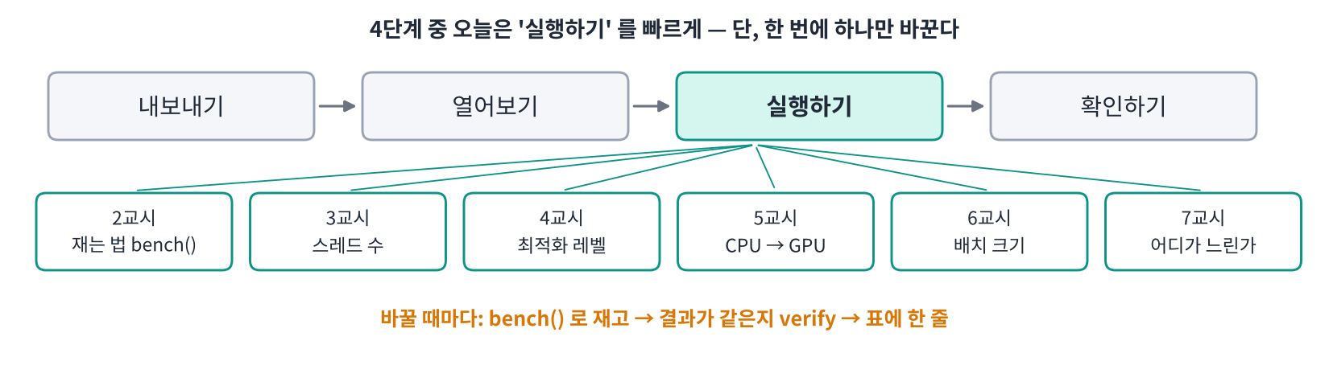
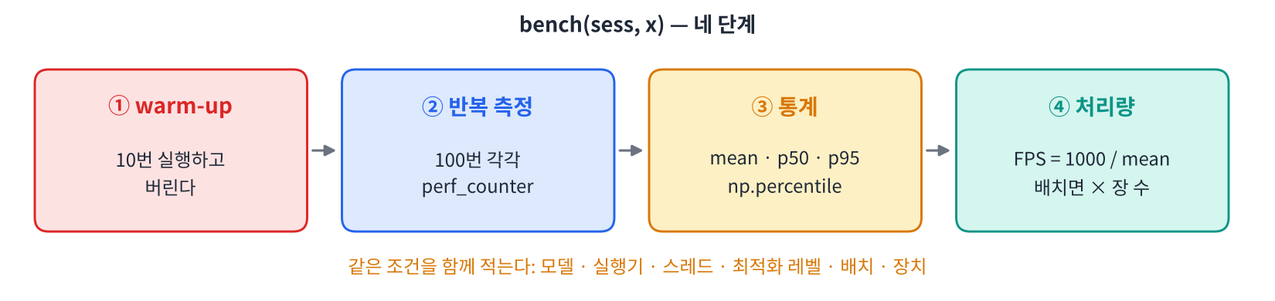
오늘의 큰 그림 — 손잡이 다섯 개를 하나씩
실험 원칙: 한 번에 하나만 · 조건을 함께 적기 · 결과는 같게
오늘의 모델 · 실행 예 (Colab CPU)
mnv3s.onnx
1–8교시
MobileNetV3-Small · 노드 127 · opset 17
mnist_cnn_dyn.onnx
2·4·7교시
SimpleConvNet · 배치 자유
평균 1.9 ms
2교시
mnv3s 배치 1 · 약 530 FPS
ALL ≈ 2.5배
4교시
DISABLE 5.4 ms → ALL 2.2 ms
Conv ≈ 57%
7교시
mnv3s 시간의 절반 이상
ONNX·TensorRT Day 3 · HYUNDAI AI Insight Campus 온디바이스 AI
5

Slide 6
1
Day 2 복습 · 오늘의 모델 · GPU 확인
09:00–09:50
학습 목표
핵심 개념
• Day 2 복습 퀴즈 20문항 (15분)
• mnv3s.onnx · opset 17 · 배치 자유
• providers = 희망 목록
• get_providers() 로 실제 확인
오늘의 모델
mnv3s = make_mnv3s() # 구조만, BN 통계 seed 고정
torch.onnx.export(..., opset_version=17,
dynamic_axes={"input": {0: "batch"}, ...})
GPU 확인
probe = ort.InferenceSession(path,
providers=["CUDAExecutionProvider", "CPUExecutionProvider"])
GPU_OK = probe.get_providers()[0] == "CUDAExecutionProvider"
오늘의 지도
노트북 실습
1
복습 퀴즈 (Google Forms)
2
문제 1-1 오늘의 모델 두 개
3
문제 1-2 GPU_OK 확인
체크포인트
CUDA 가 안 되면 오류 없이 CPU 로 넘어간다 — 세션을 만든 뒤 꼭 get_providers().
▶ 애니메이션 D3-1 오늘의 지도 · 실험 원칙
ONNX·TensorRT Day 3 · HYUNDAI AI Insight Campus 온디바이스 AI
6

Slide 7
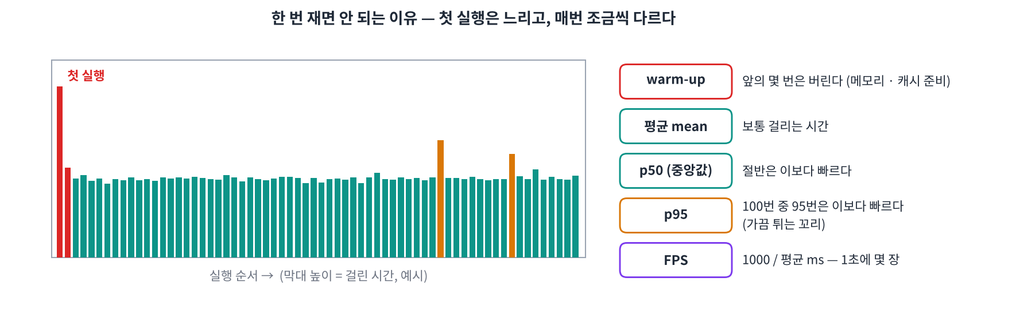
2
시간을 재는 법 → bench()
10:00–10:50
학습 목표
핵심 개념
• perf_counter · 첫 실행은 느리다
• warm-up 10번 버리고 100번 재기
• 평균 · p50 · p95 · FPS = 1000 ÷ 평균
• 배치면 FPS × 장 수 = 장/초
100번
평균 1.90 ms | p50 1.89 | p95 2.08 | 526 FPS
# 실행 예 · Colab 장비마다 다름
bench
return {"mean": t.mean(),
"p50": np.percentile(t, 50),
"p95": np.percentile(t, 95),
"fps": 1000 / t.mean() * x.shape[0]}
네 단계
노트북 실습
1
문제 2-1 한 번씩 5번
2
문제 2-2 warm-up + 100번
3
문제 2-3 bench() 완성
4
🔁 PyTorch vs ORT
체크포인트
실시간은 p95 로 판단. PyTorch 6.3 ms vs ORT 1.9 ms (실행 예 약 3.4배).
▶ 애니메이션 D3-2 재는 법 — warm-up · p95
ONNX·TensorRT Day 3 · HYUNDAI AI Insight Campus 온디바이스 AI
7

Slide 8
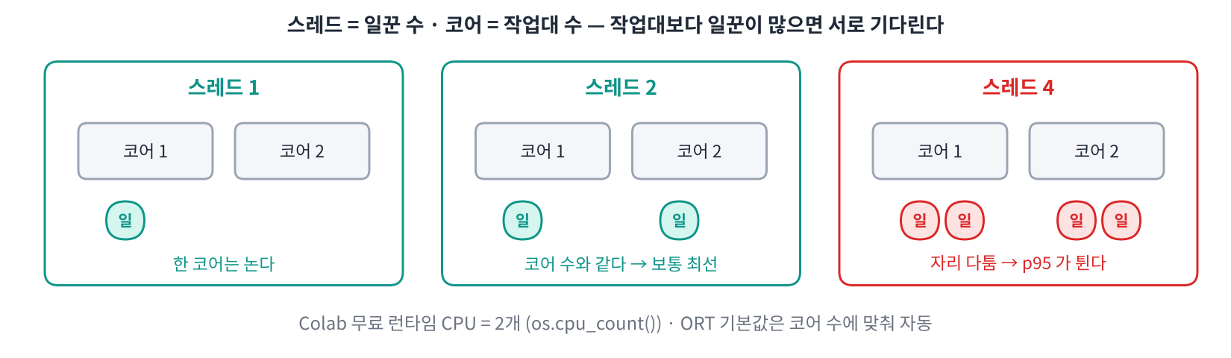
3
스레드 수 — SessionOptions
11:00–11:50
학습 목표
핵심 개념
• so.intra_op_num_threads = n
• 옵션 → 세션 순서 (나중 변경 무효)
• 코어 수가 상한 · 넘으면 p95 부터
• 기본값 0 = 코어 수에 맞춰 자동
옵션
so = ort.SessionOptions()
so.intra_op_num_threads = th
s = ort.InferenceSession("mnv3s.onnx", so, providers=CPU)
코어 2개
threads mean p95
1 1.87 1.99
2 1.74 1.89
4 3.96 6.10 ← 과밀
일꾼 · 작업대
노트북 실습
1
문제 3-1 스레드 1 · 2 · 4 표
2
문제 3-2 p95 기준 최선 (idxmin)
3
make_session() 도구
체크포인트
{"threads": th, **bench(...)} — 조건 + 결과를 한 줄로. 오늘 표는 모두 이 방식.
▶ 애니메이션 D3-3 스레드 · 코어
ONNX·TensorRT Day 3 · HYUNDAI AI Insight Campus 온디바이스 AI
8

Slide 9
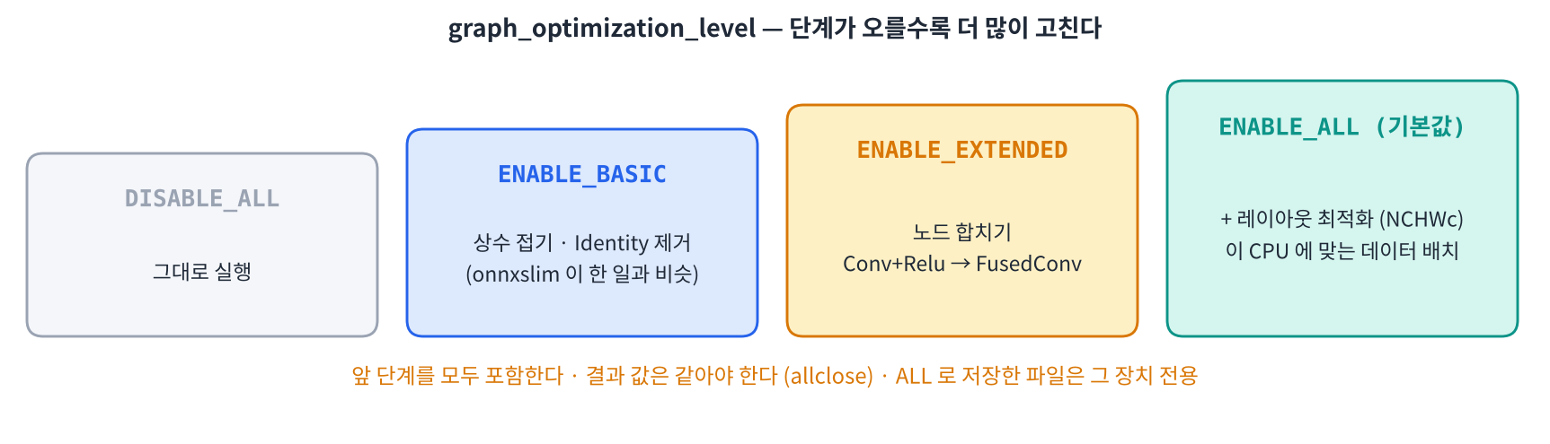
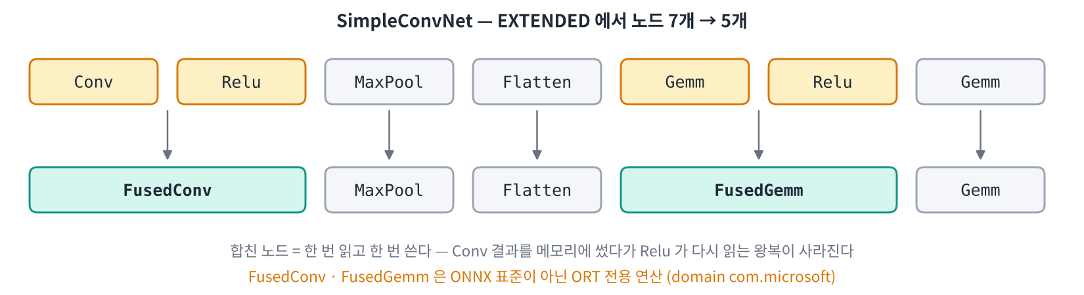
4
그래프 최적화 레벨
13:00–13:50
학습 목표
핵심 개념
• DISABLE · BASIC · EXTENDED · ALL
• EXTENDED = 노드 합치기 (Fused*)
• ALL = 레이아웃 (NCHWc) · 기본값
• 레벨이 달라도 결과는 같다
노드
DISABLE 7 Conv Relu MaxPool Flatten Gemm Relu Gemm
EXTENDED 5 FusedConv MaxPool Flatten FusedGemm Gemm
ALL 6 Conv(nchwc) ReorderOutput ...
시간
DISABLE 5.44 · BASIC 5.43 · EXTENDED 5.27
ALL 2.15 ms → 약 2.5배 (실행 예)
합치기
노트북 실습
1
문제 4-1 레벨별 노드 목록
2
문제 4-2 mnv3s 레벨별 시간
3
🔁 레벨별 allclose
체크포인트
ALL 로 저장한 그래프는 그 장치 전용 — 배포는 원래 ONNX, 장치에서 세션을 만들 때 최적화.
▶ 애니메이션 D3-4 최적화 레벨 · 노드 합치기
ONNX·TensorRT Day 3 · HYUNDAI AI Insight Campus 온디바이스 AI
9

Slide 10
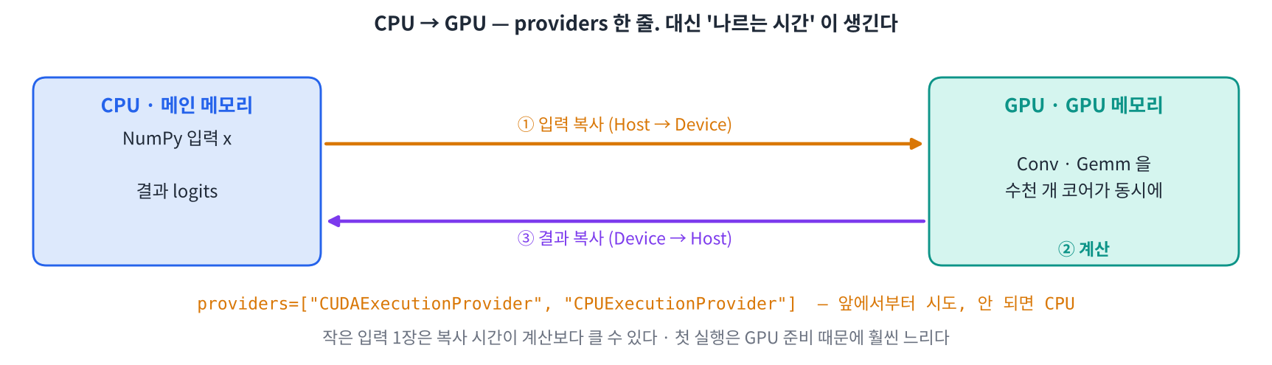
5
CPU → GPU — CUDAExecutionProvider
14:00–14:50
학습 목표
핵심 개념
• onnxruntime-gpu 만 설치 (CPU 판 제거)
• 복사 → 계산 → 복사
• 첫 실행이 매우 느리다 → warm-up
• 배치 1 vs 32 · atol 1e-3
세션
gpu_sess = make_session("mnv3s.onnx",
providers=["CUDAExecutionProvider",
"CPUExecutionProvider"])
비교
CPU 배치 1 1.86 ms · 537 장/초
CPU 배치 32 64.6 ms · 495 장/초
GPU 줄은 Colab T4 에서 확인
복사 · 계산
노트북 실습
1
문제 5-1 GPU 첫 5번
2
문제 5-2 CPU · GPU × 배치 1 · 32
3
문제 5-3 GPU vs CPU 결과
체크포인트
GPU 는 일이 많을수록 유리. 배치 1 만 재고 'GPU 가 별로' 라고 결론 내지 않기.
▶ 애니메이션 D3-5 CPU → GPU
ONNX·TensorRT Day 3 · HYUNDAI AI Insight Campus 온디바이스 AI
10

Slide 11
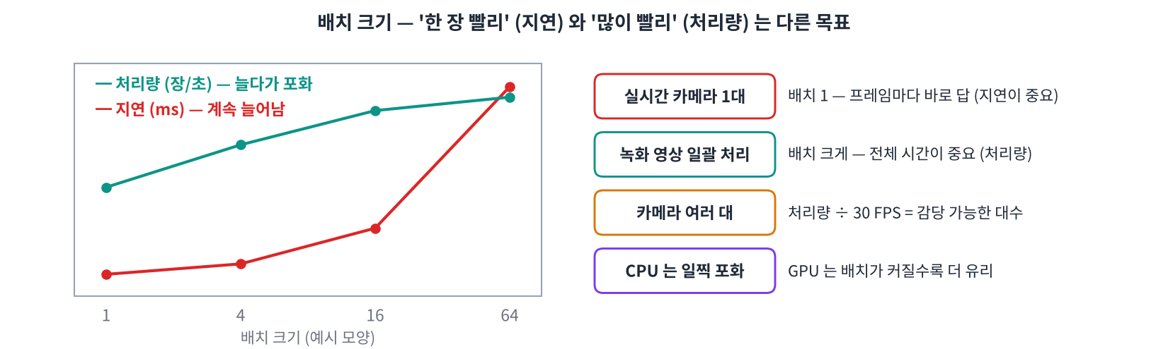
6
배치 크기 — 지연 vs 처리량
15:00–15:50
학습 목표
핵심 개념
• 지연 = 한 번 run 시간 (ms)
• 처리량 = 배치 × 1000 ÷ 지연
• 실시간 → 배치 1 · p95
• 카메라 수 = 처리량 ÷ 30
CPU 표
batch latency_ms imgs_per_s
1 1.92 520
4 6.78 590 ← 최대
16 31.54 507
64 138.06 464
카메라
cams_b1 = int(520 // 30) # 17대
cams_best = int(590 // 30) # 19대
두 곡선
노트북 실습
1
문제 6-1 배치 1 · 4 · 16 · 64 표
2
문제 6-2 그래프 · idxmax
3
문제 6-3 카메라 몇 대?
체크포인트
처리량 최대 배치라도 지연이 예산 (30 FPS = 33 ms) 을 넘으면 실시간에는 못 쓴다.
▶ 애니메이션 D3-6 지연 vs 처리량
ONNX·TensorRT Day 3 · HYUNDAI AI Insight Campus 온디바이스 AI
11

Slide 12
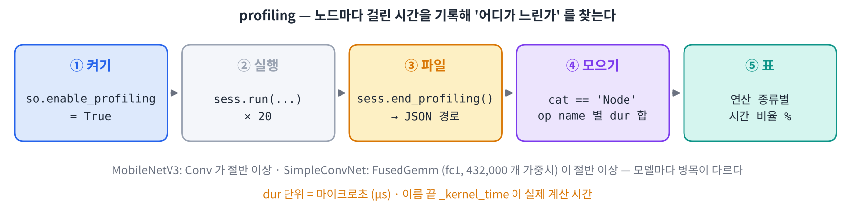
7
profiling — 어디가 느린가
16:00–16:50
학습 목표
핵심 개념
• so.enable_profiling = True
• run → end_profiling() → JSON
• cat == "Node" · _kernel_time · dur µs
• op_name 별 합 → 시간 비율
기록
prof_path = ps.end_profiling()
node_ev = [e for e in json.load(open(prof_path))
if e.get("cat") == "Node"
and e["name"].endswith("_kernel_time")]
비율
mnv3s Conv 57% · Mul 14% · Gemm 10%
cnn FusedGemm 61% · Conv 17% · MaxPool 8%
다섯 단계
노트북 실습
1
문제 7-1 노드 기록 꺼내기
2
문제 7-2 연산별 비율
3
문제 7-3 profile_top() · 두 모델
체크포인트
재는 세션과 기록하는 세션은 따로. 병목이 Conv → Day 4 TensorRT · Quantization.
▶ 애니메이션 D3-7 profiling — 병목 찾기
ONNX·TensorRT Day 3 · HYUNDAI AI Insight Campus 온디바이스 AI
12

Slide 13
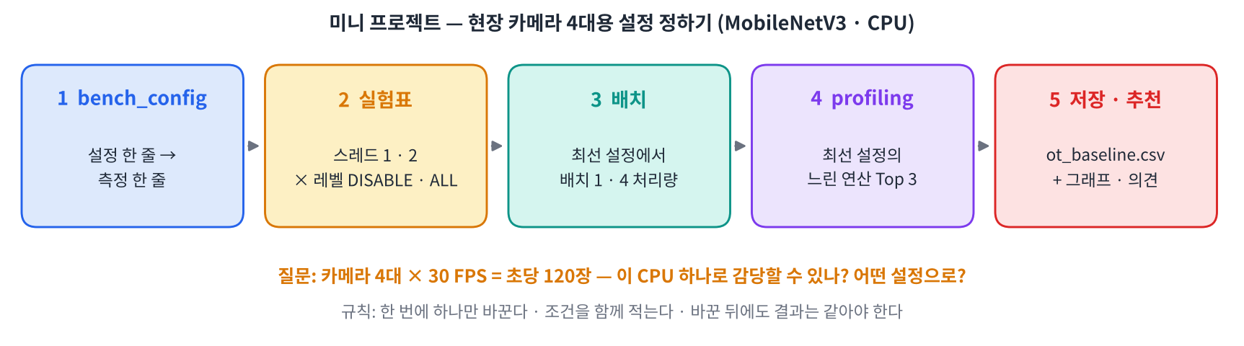
8
미니 프로젝트 — 카메라 4대용 설정
17:00–17:50
학습 목표
핵심 개념
• 카메라 4대 × 30 FPS = 120 장/초
• 스레드 {1, 2} × 레벨 {DISABLE, ALL}
• p95 최소 → 배치 1 · 4 · 8
• ot_baseline.csv → Day 4 로
실험표
t1 DISABLE p95 6.62 · t1 ALL 2.23 ← 최선
t2 DISABLE p95 5.09 · t2 ALL 2.41
# 실행 예
배치
b1 473 · b4 606 · b8 497 장/초
120 이상 중 지연 최소 → 배치 1
흐름
노트북 실습
1
과제 1 bench_config (20)
2
과제 2 실험표 (20)
3
과제 3 배치 · 처리량 (20)
4
과제 4 profiling Top 3 (20)
5
과제 5 · 6 CSV · 추천 (20)
체크포인트
채점 셀 자동 90점 + 과제 6 서술 10점. 숫자가 아니라 방법 · 일관성을 채점.
▶ 애니메이션 D3-8 카메라 4대 설정 정하기
ONNX·TensorRT Day 3 · HYUNDAI AI Insight Campus 온디바이스 AI
13

Slide 14
오늘의 핵심 정리
각 항목 옆 번호는 다시 볼 애니메이션
재는 법
warm-up 버리기 → n번 → 평균 · p50 · p95 · FPS · 첫 실행은 성능이 아니다
D3-2
bench()
조건 + 결과 한 줄 · 배치면 FPS × 장 수 = 장/초
D3-2
스레드
SessionOptions → 세션 · 코어 수가 상한 · 넘으면 p95 부터 나빠짐
D3-3
최적화 레벨
BASIC 상수 접기 · EXTENDED Fused* · ALL 레이아웃 (기본값) · 결과는 같다
D3-4
GPU
CUDAExecutionProvider · get_providers() 확인 · 복사 · 첫 실행 · 큰 배치에 유리
D3-5
배치
지연 vs 처리량 · 실시간 = 배치 1 · 카메라 수 = 처리량 ÷ 30
D3-6
profiling
enable_profiling → end_profiling → op_name 별 dur · 병목은 모델마다
D3-7
실험 원칙
한 번에 하나만 · 조건을 열로 · 바꾼 뒤에도 allclose
D3-1
ONNX·TensorRT Day 3 · HYUNDAI AI Insight Campus 온디바이스 AI
14

Slide 15
Day 4 로 가는 다리 — TensorRT 엔진
오늘 찾은 병목 (Conv) 을 GPU 전용으로 다시 조립한다
Day 3 (오늘)
Day 4 (다음 시간)
bench() · ot_baseline.csv
→
TensorRT 줄을 같은 열로 이어 붙이기
CUDAExecutionProvider
→
TensorrtExecutionProvider · trtexec 엔진
ORT 최적화 레벨 (Fused*)
→
TensorRT 의 레이어 합치기 · 커널 자동 선택
FP32 · GPU vs CPU atol 1e-3
→
FP16 — 더 빠르게, 차이 기준 다시 정하기
profiling: Conv ≈ 57%
→
Conv 가 가장 많이 빨라지는지 확인
mnv3s.onnx (opset 17)
→
그대로 TensorRT 입력으로
노트북 · ot_baseline.csv 를 Drive 에 저장해 두세요 — Day 4 에서 이어 씁니다
ONNX·TensorRT Day 3 · HYUNDAI AI Insight Campus 온디바이스 AI
15

